Slide 1


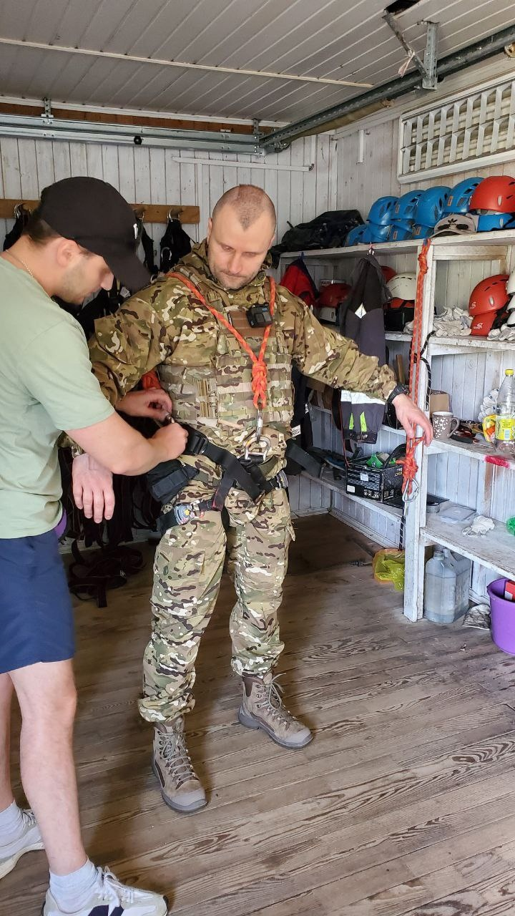
Как учиться программированию правильно*
* или то, что вам забывают рассказать, сразу переходя к техническим темам.
Чайка Леонид Николаевич, 20.09.2023,
ведущий инженер-программист, Lesta Games
Все сказанное и написанное отражает личное мнение автора.

Slide 2
Предварительные знания о профессии программиста:
1. Психические особенности
1.1 Сравнение себя с другими
1.1.1 Конкуренция это миф (в этой сфере)
1.1.2 Недооценивание себя
1.1.3 Переоценивание себя
1.1.4 С кем себя сравнивать
1.2 Бесконечная учеба
1.2.1 Вечная нехватка знаний
1.2.2 Радость от учебы
1.2.3 Отсутствие преподавателей мужчин
1.2.4 Стоимость обучения
1.2.5 Нужен ли диплом для работы программистом?
1.2.6 Экзамены — проверка качества обучения
1.2.7 Ошибок будет много
1.2.8 Ошибка это интересно
2. Физиологические особенности (Техника Безопасности)
2.1 Болезни
2.1.1 Геморрой
2.1.2 Близорукость
2.1.3 Туннельный синдром
2.1.4 Позвоночник(болит шея, поясница)
3. Социальные особенности
3.1 Деньги Близкие Зависть
3.2 Зазнайство (другие сферы)
3.3 Общий вывод

Slide 3
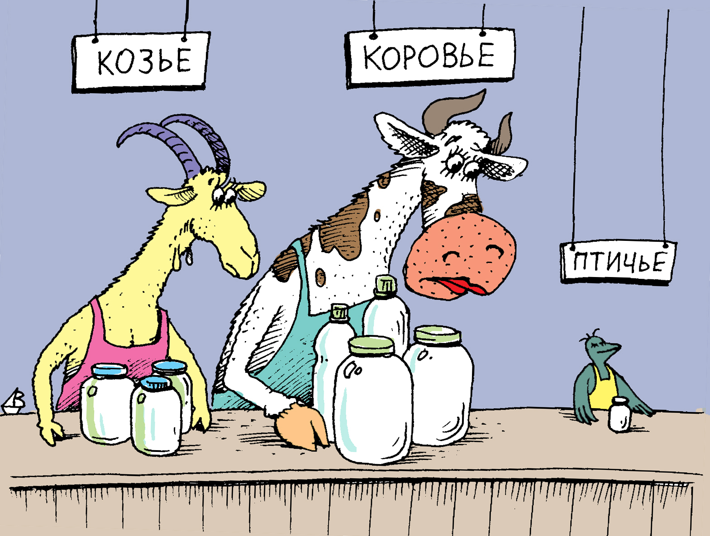
Психические особенности → Сравнение себя с другими → Конкуренция
Конкуренция в программировании — миф.
Огромное количество проектов, технологий,направлений исследований, и всем нужны разные подходы, разные программисты и вечно кого-то хоронят, как С++ и вечно, не хватает людей. Так же часто нужны люди, которые знают определенный спектр технологий или уверенно себя чувствуют на стыке разных технологий. Изучайте именно те технологии, которые доставляют больше радости именно вам и не волнуйтесь ни о чем другом.
Ограничения (исключения из правил) — это закрытые технологии, их тоже можно изучать, но в таких направлениях гиганты индустрии легко могут спровоцировать искусственную конкуренцию.
Примеры:
1. Банковский, военный сектор — тут надежность программиста гораздо важнее других его качеств.
2. Игры — тут фанатизм, переработки и бесконечная страсть, важнее других качеств.
3. ИИ, аналитика — тут знание математики и любовь к ней важнее.

Slide 4
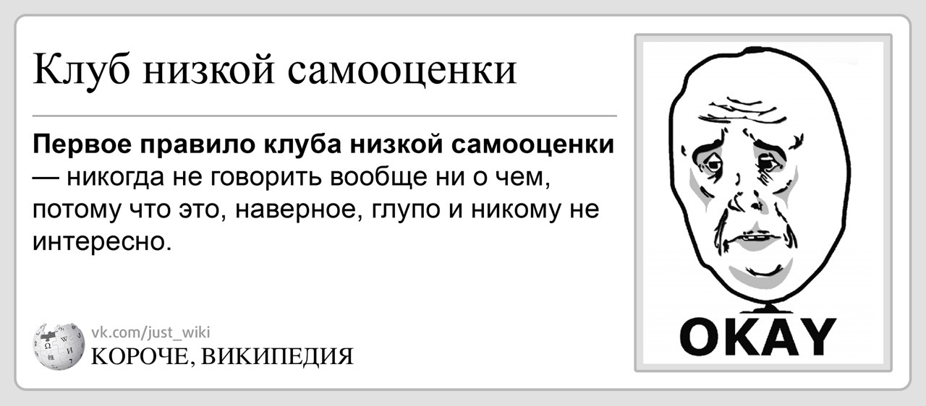
Психические особенности → Сравнение себя с другими → Недооценивание себя
Недооценивание себя, своих сил, знаний, потенциала — приводит к тому, что человек бросает, сдается, не доводит до конца, боится спросить помощь, считает себя слишком тупым, недостойным, а всех вокруг слишком умными, продвинутыми. Все это приводит к тому, что человек не может освоить даже свой от природы данный генетический потенциал.
Лечиться это просто — не сравнивай себя с другими!
В программировании придется очень много учиться, и первые кто отваливаются, это те, кто себе недооценивают

Slide 5

Психические особенности → Сравнение себя с другими → Переоценивание себя
Переоценивание себя — тоже большая беда.
Такие люди загоняют себя в очень большие переработки, недосыпания, недоедания. Портят отношения с людьми, не признавая свои ошибки. И когда они уже не могут остановиться и все продолжают и продолжают себя перегружать — наступает отказ, а за ним и откат в учебе и работе.
В программировании большинство людей попадает в эту категорию, из-за этого почти все сроки «горят» приходится перерабатывать.
Как говорил один мой шеф — время названное программистом для задачи надо умножить на π (3.14)

Slide 6
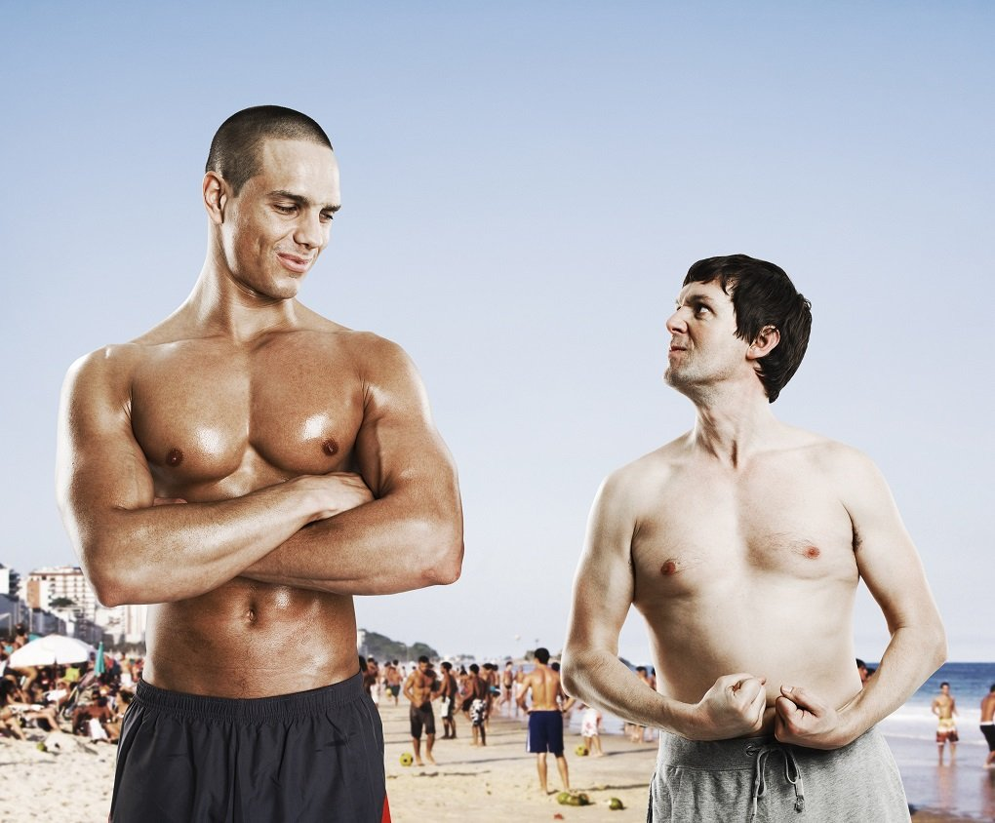
Психические особенности → Сравнение себя с другими → С кем себя сравнить?
Лекарство от недооценок или переоценок — нужно понимать с кем себя сравнивать.
Себя можно сравнивать только с самим собой, из прошлого.
В текущем месяце научился новому — молодец, ведь в прошлом ты этого не умел.

Slide 7
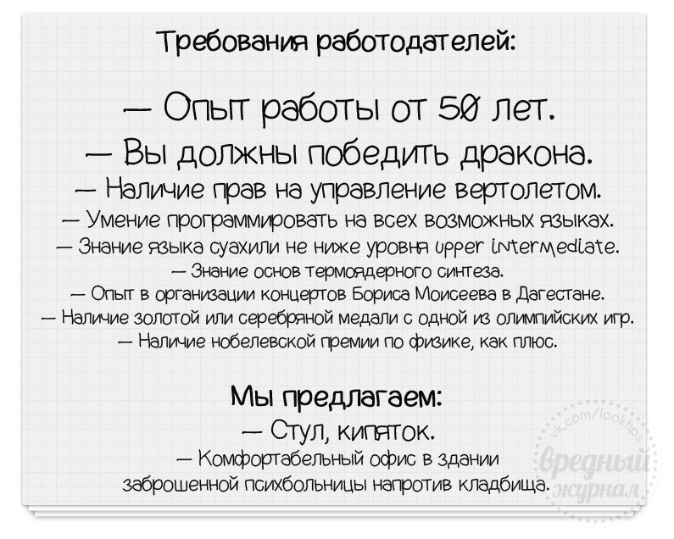
Бесконечная учеба → Вечная нехватка знаний
Какое бы программирование вы не выберите, вам всегда будет не хватать знаний.
Для любой технологии выходят обновления, новые стандарты, новые библиотеки, новые методологии, IDE, инструменты и т.д.
Работодатели завышают требования к своим работникам. Списки «хотелок» работодателя могут быть просто нелепыми и смешными.
Программисты часто разбираются очень поверхностно в технологиях, думая, что вытянут на опыте или просто найдут решение в сети. В реальности, пока не будет полного и тотального понимания приходится изучать технологию, документацию и т.д.
Даже если вы думаете что ваш диплом и знания огромны, поверьте есть куча работодателей, к которым попасть не получиться, вы все равно знаете слишком мало...

Slide 8

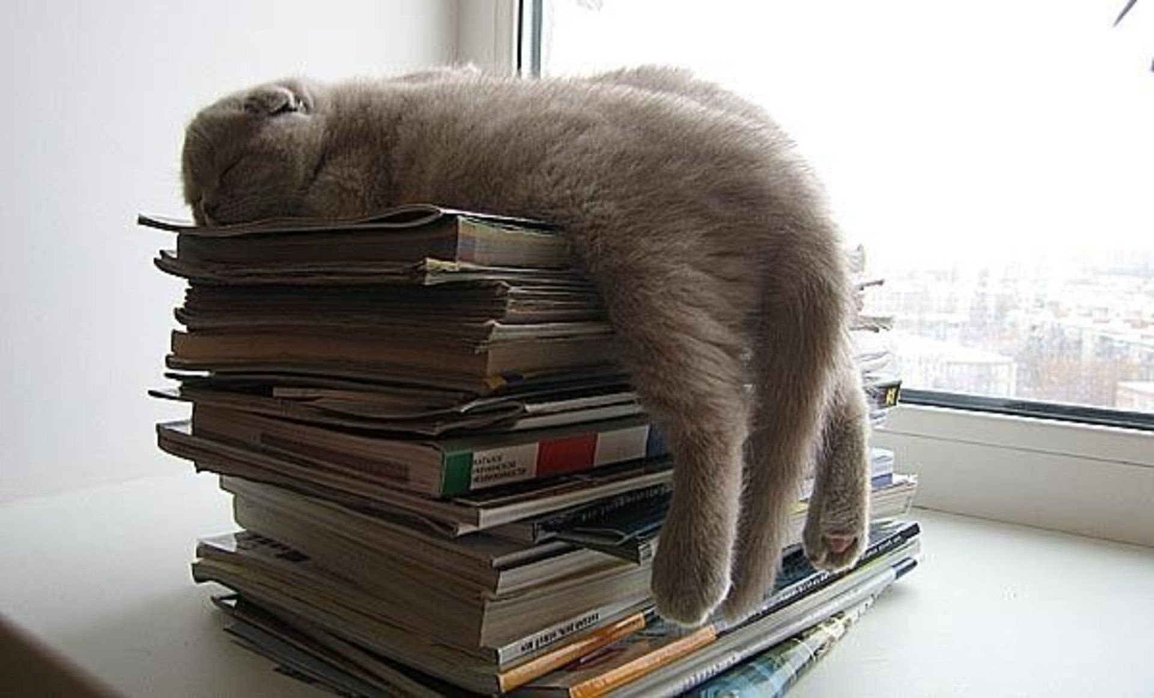
Бесконечная учеба → Радость от учебы
Вам придется смириться с вечной нехваткой знаний. И лучшее что вы можете сделать — это полюбить учебу!
Теперь учеба для вас это не нудные домашние задания,
это удивительный мир исследований и открытий!
Может вы уже любите учиться — тогда вам повезло, иначе, вы будете не успевать.
Посмотрите, на кого вы больше похожи в учебе.

Slide 9
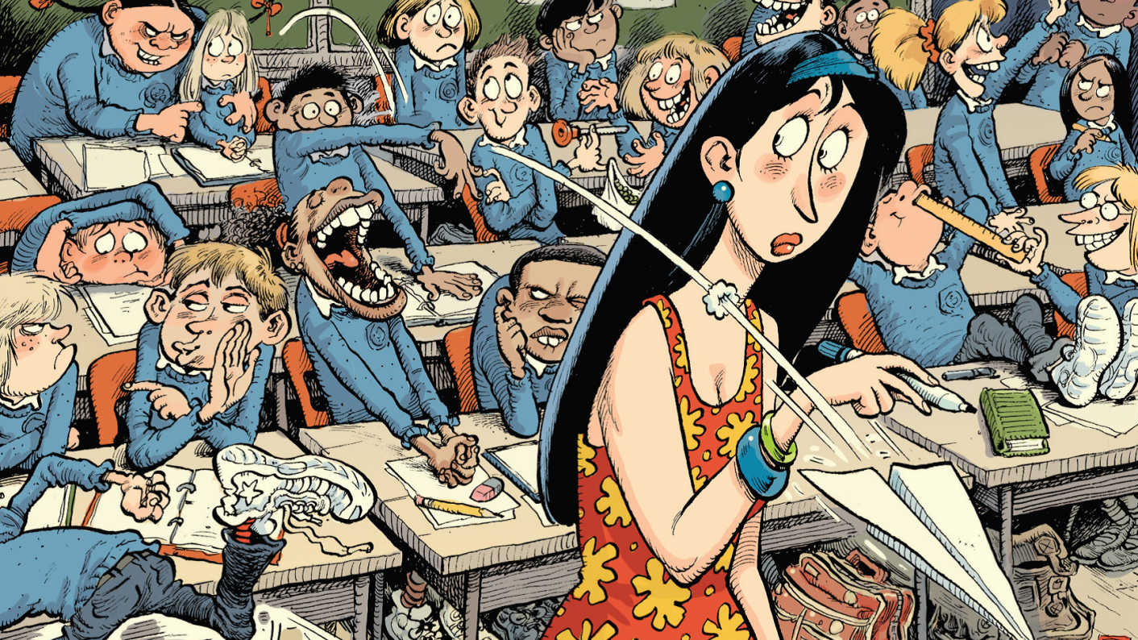
Бесконечная учеба → Отсутствие преподавателей мужчин
Сегодня в нашей школе нет преподавателей мужчин, и это огромная беда.
Женщины мягкие, доверчивые, прощающие поэтому доучиться и закончить школу может человек с любыми знаниями, даже с полным их отсутствием. Им его жалко, «ломать жизнь» человеку они не станут.
В реальной жизни, ценно только то что приводит к результату, и поэтому помнят любят тех преподавателей, которые научили.
Вывод: преподаватель, который не дает вам реальные знания, вор и обманщик, он ворует, как минимум, ваше время.

Slide 10
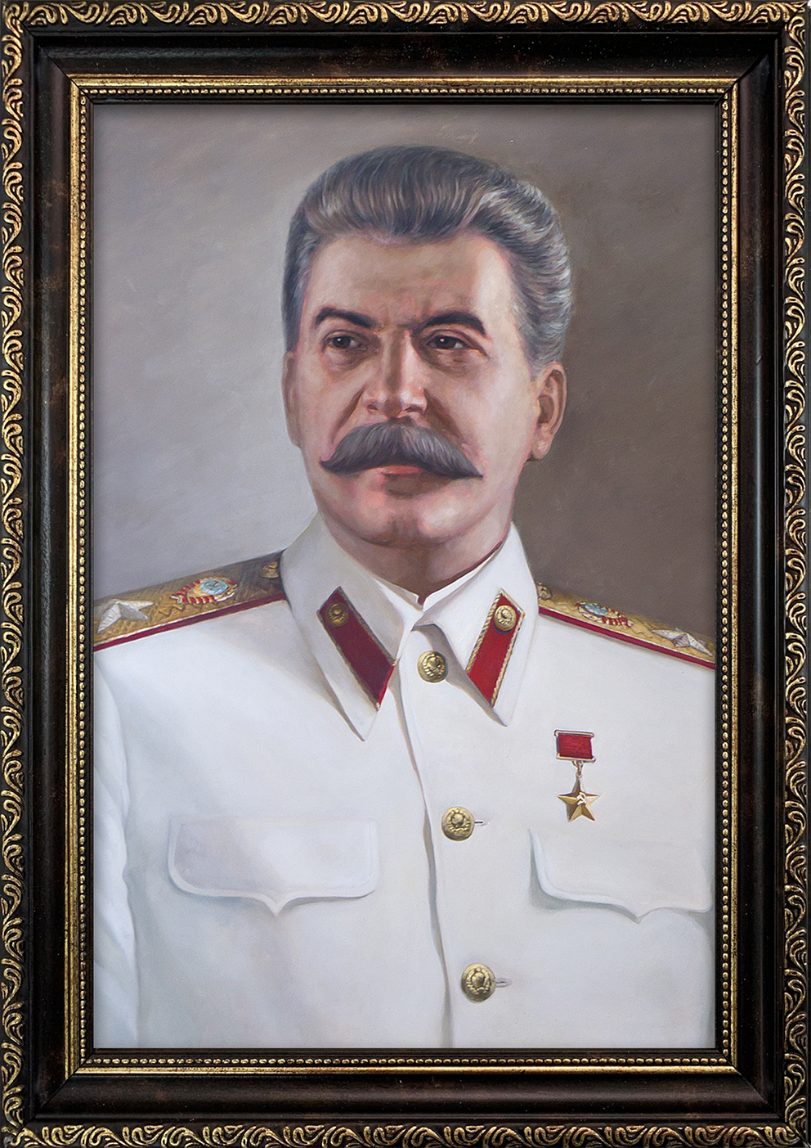
Бесконечная учеба → Стоимость обучения
У нас в РБ учитель в школе — нищий, преподаватель в ВУЗе — просто бедный.
Мои курсы в it-academy.by стоят эквивалентно 500$ за 3 месяца (для сравнения, на подумать).
А как было раньше(1930х)? Например гениальный правитель товарищ Сталин делал так:
1. образование в вузе стоило 300-500 рублей в год(в зависимости от ВУЗа и города)
2. Стипендия примерно равнялась стоимости жизни + обучения. Повышенная стипендия +25%
Глупцы говорили что это - «перекладывание денег из одного кармана в другой», но тонкость психологии, была в том, что тот кто учился на «отлично» (4.75 балла) получали дополнительно заработную плату колхозника и могли полностью жить на эти деньги.
Те же кто учился на «удовлетворительно» просто тратили свои время и деньги впустую.
Преподаватели получали 2х-5х зарплат рабочего.
Вывод: при Сталине, знания поощерялись государством, нынче готовьте ваши денежки и выбирайте толковых преподавателей сами.

Slide 11

Бесконечная учеба → Нужен ли диплом для
работы программистом?
В мои обязанности на работе входит собеседование и проверка знаний программирования людей, которые к нам идут устраиваться. Я участвовал во многих собеседованиях.
Алгоритм примерно такой:
1. Человек закончил профильный ВУЗ? Например Бауманку — отобрать его первым из претендентов на собеседование.
2. Провести от 1 до 3-х собеседований, от технических знаний до просто о жизни поболтать узнать чего человек хочет. Порешать задачки, посмотреть как справляется.
3. По результатам собеседования — или брать или отложить на год или пол-года.
Вывод: диплом повышает вероятность, что именно на вашу анкету обратят внимание раньше, чем на другую. Но если вы не научились решать задачки(писать программы), то с любым дипломом ничего не выйдет. Получается, что диплом — не нужен, нужны реальные знания и умения. Собеседование — это экзамен!

Slide 12
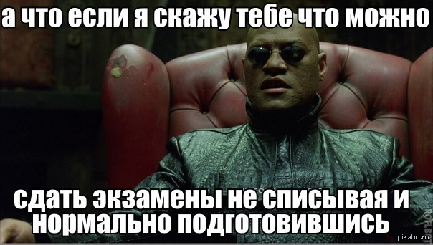
Бесконечная учеба → Экзамены — проверка качества обучения
Собеседование — это ваш экзамен, и к нему надо готовиться так же серьезно как и к экзамену в ВУЗ.
Сейчас школьная программа построена так, что бы минимизировать количество экзаменов. Это якобы перегружает психику школьников. Но так было не всегда.
Например при Сталине перешли на «дореволюционную» систему. Раз в год школьники сдавал экзамены(у нас такое сохранилось в гимназиях, когда я учился еще было).
Экзамен — это объективный качественный контроль ваших знаний.
Нынче у школьников стресс — им в ВУЗе надо каждые пол года сдавать экзамены, а их этому не учили.
И при приеме на работу — то же нужно сдавать экзамен — собеседование.
Вывод: необходимо научиться преодолевать стресс от экзамена! Чем чаще экзамены, тем более уверенно вы будете чувствовать себя, вы будете знать ваш собственный уровень знаний.
Где есть экзамены, там будут студенты допускать ошибки, как с этим бороться?

Slide 13
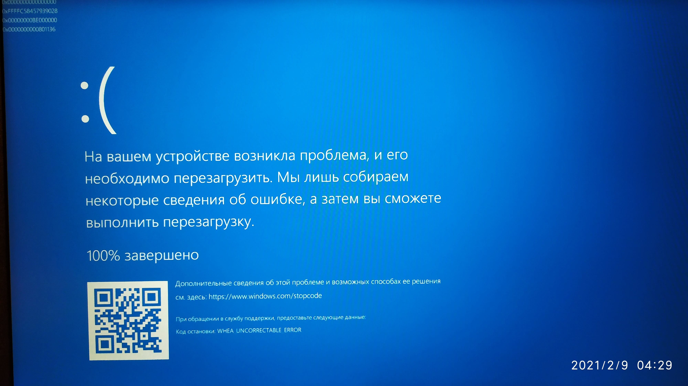
Отношение к ошибкам → Ошибок будет много
Ошибок будет не просто много, а бесконечно много.
Все что может не работать — будет ломаться. И программы, и операционные системы и серверы, мыши, клавиатуры, ошибки будут даже в отчетах об ошибках…
Это обычная работа для программиста, сидеть и методично исправлять ошибки.
Любой серьезный IT проект, как только вы его откроете, будет содержать список исправленных ошибок. Часто на домашней странице проекта.
Поэтому если вы не полюбите ошибки, то будете бегать, из конторы в контору, и везде жаловаться, что нету интересных заданий, один «баго-фикс»

Slide 14
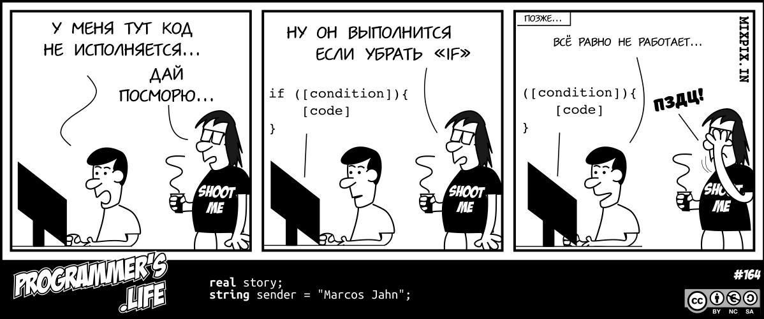
Отношение к ошибкам → Ошибка это интересно!
Если вы посмотрите на ошибки, как на детектив, который вам надо разгадать, как на загадку, на тайну,все сразу же измениться.
В таком случае, каждая преодоленная ошибка, приближает вас к полному пониманию, что именно произошло и почему.
Более опытный тот кто знает как решить большее число ошибок.
И каждая решенная ошибка делает вас опытнее. Встретив такую же ошибку второй раз, вы уже знаете что с ней делать.
Как-то ко мне подошел шеф и главный дизайнер, попросили показать, как у нас в игре что-то работает, и тут вдруг — игра упала, я не ожидал такого падения, и сказал вслух — ух ты, как я этого добился!?
Начальство смеялось от моей реакции на ошибку… Они думают, что ошибки это скучно.

Slide 15
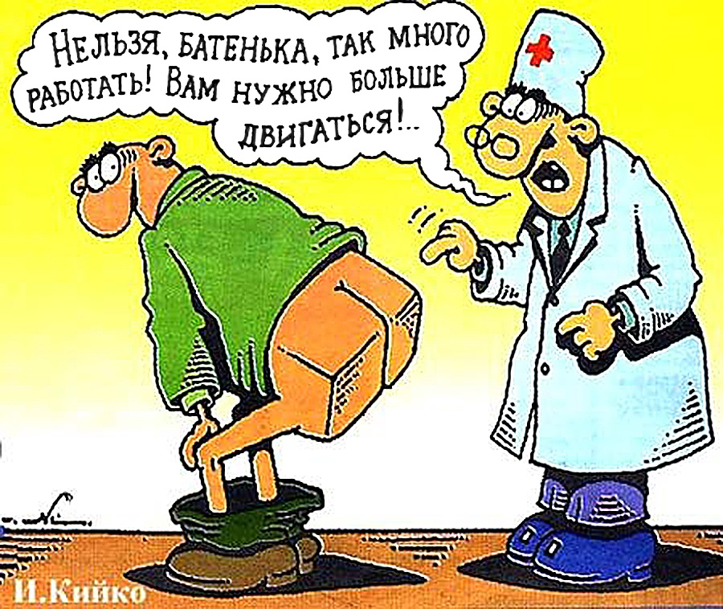
Физиологические особенности → Болезни → Геморрой
Это вам не скажут открыто, но по моему окружению, в котором куча программистов, люди 35+ лет поголовно уже встречались с этой проблемой.
Есть те кто встретился с этой бедой и до 30-ти.
Поэтому еще только со старта, я сразу же рекомендую вам понять и принять, что долгая сидячая работа, автоматически заставляет вас ходить в спорт зал, следить за питанием.

Slide 16

Физиологические особенности → Болезни → Близорукость
Очень много людей, имеют проблемы со зрением, от долгого сидения за компом.
Вам нужно сразу для себя уяснить, что никаких чудес с вами не будет, и вам уже лучше делать гимнастику для глаз, работать в комнате с окнами, что бы можно было всегда перевести взгляд в даль.
Был один случай очень жесткий, у одного программиста, за 1 месяц так сильно упало зрение на обеих глазах, что ему просто пришлось бросить эту работу. Так же я работал с очень хорошими программистами, но у него были проблемы со зрением и он был вынужден покупать специальные мониторы, в них включать режимы высокой контрастности, или банально заказывать специальные линзы, за много денег, и тратить кучу сил и времени что бы просто не мучиться с глазами.
Мои рекомендации: больше смотреть в даль, больше зеленого цвета, в обоях, стенах, качественные мониторы желательно 4к в которых выставлено масштабирование минимум 200%, в настройках монитора минимум два режима — дневной и ночной, ночной режим должен быть теплым, переключаются они автоматически по времени например, в ноутбуках по датчику освещения.

Slide 17
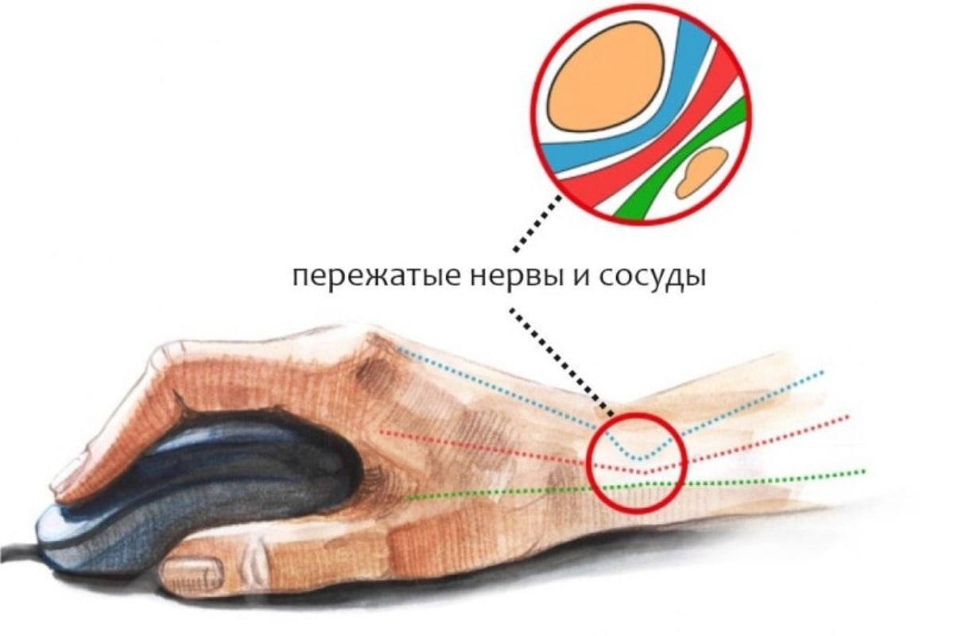
Физиологические особенности → Болезни → Туннельный синдром
Это самая безобидная проблема, на мой взгляд, но с ней обычно сталкиваешься быстрее чем с другими.
Рекомендация одна: займи физиологичную позу, например играй не за компом, а с геймпадом на диване.

Slide 18
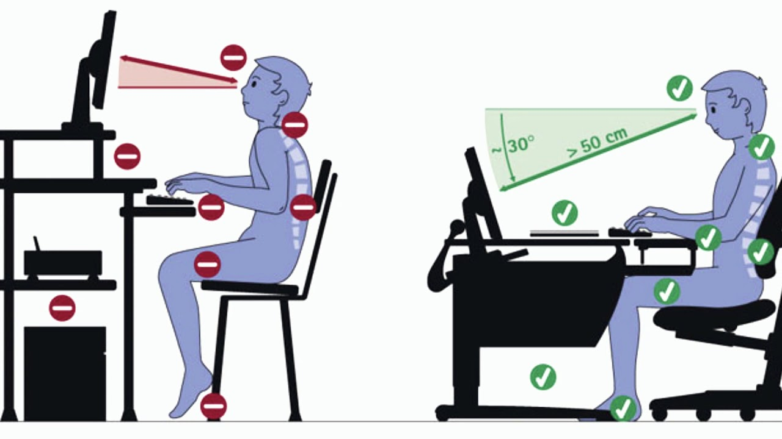
Физиологические особенности → Болезни → Поясница, шея, позвоночник
В основном проблема из-за позы, и есть куча плохих и очень плохих рекомендаций, даже от врачей.
Например вам рекомендуют, все слишком мягкое, все делать полу-лежа, впаривая вам стулья, сиденья за тысячи баксов…
Рекомендация одна: позвоночник и мышцы вокруг него должны быть в тонусе, никакого «легкого» решения нет, или ты контролируешь спину и напрягаешь умеренно мышцы, или твоя лень и слабость приведут к болезням.

Slide 19
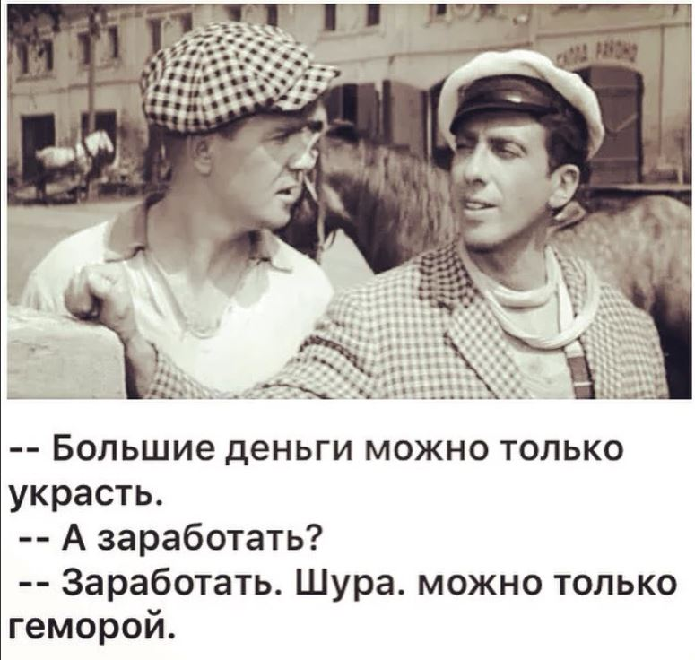
Социальные особенности → Деньги → Деньги, Близкие, Зависть
У нас, IT-шники, это отдельная каста людей, все дело в том, что часто люди работают (или работали) на зарубежный бизнес, и решали его проблемы и получали европейские и американские зарплаты приведу примеры из моей жизни:
1. Родственники, считают, что вы миллионер, и вам можно не возвращать деньги, вечно просить о помощи.
2. Мать делает себе зубы, за несколько тысяч долларов, и вы понимаете, что учитель в школе, работая больше и усерднее не сможет такого позволить для своей матери…
3. Никому не говорите сколько зарабатываете, ни жене, ни друзьям, даже родителям. Все подвержены зависти.
Хорошие новости: глобализация, санкции постепенно стирает разницу, и постепенно наступит момент, когда быть программистом будет так же «выгодно», как сегодня учителем в младших классах в Беларуси

Slide 20
Социальные особенности → Зазнайство
Куча денег, которые пришли к людям в IT-отрасли у нас в стране, сделали многих неадекватными, многие искренне поверили, что они во всем лучше других разбираются, лучше понимают ситуацию, нужду людей, и даже в политике понимают как надо двигаться. Такому человеку нужна новая квартира, в новом районе, с самой современной отделкой, иначе ему жена скажет «фи».
Как часто бывает в таких ситуациях, все эти иллюзии довольно быстро рухнули. И в мире есть огромное количество других профессий в которых все нуждаются, от механиков, врачей до летчиков. А большие заработки — это просто спекуляции на мировом рынке, из-за легкости разворачивания этого бизнеса в нашей стране . Но если смотреть на все с точки зрения того, что мы сами реально можем, то тут ясно — мы голодранцы, и своего у нас ничего нет(именно в IT-сфере).
В игровой сфере, все аналогично, пример:
Сделана куча игр про французских партизан времен Великой Отечественной войны, одна из последних Sniper Elite 5 (2022), современное поколение, не знает, что всего этих партизан было меньше 40 тысяч на всю Францию тогда 40 млн населения. Как у нас в то время в БССР было 400 тыс. партизан на 9 млн населения. А теперь назовите мне игру которую вы знаете про наших партизан?
Сейчас наступает уникальное время, сейчас мы в Беларуси находимся в таких же или даже лучше условиях, чем разработчик в Японии или США или в Германии. Каждый может иметь ноутбук, на котором может разработать лучшее, на что он способен. Поэтому если любой из нас придумает лучший алгоритм чем в Google или в Яндекс, очень быстро он сможет сделать свой лучший поисковик и захватить мир. Если вы хотите возразить про «санкции», то думаю уже всем очевидно, они не работают, вы можете купить все что вам надо, от нового телефона до машины и точно так же вы можете продавать что угодно.
Вывод: программист, никого ни в чем не превосходит, просто чуть больше начал получать, из-за спекуляций на рынке труда в Мире относительно Беларуси.

Slide 21


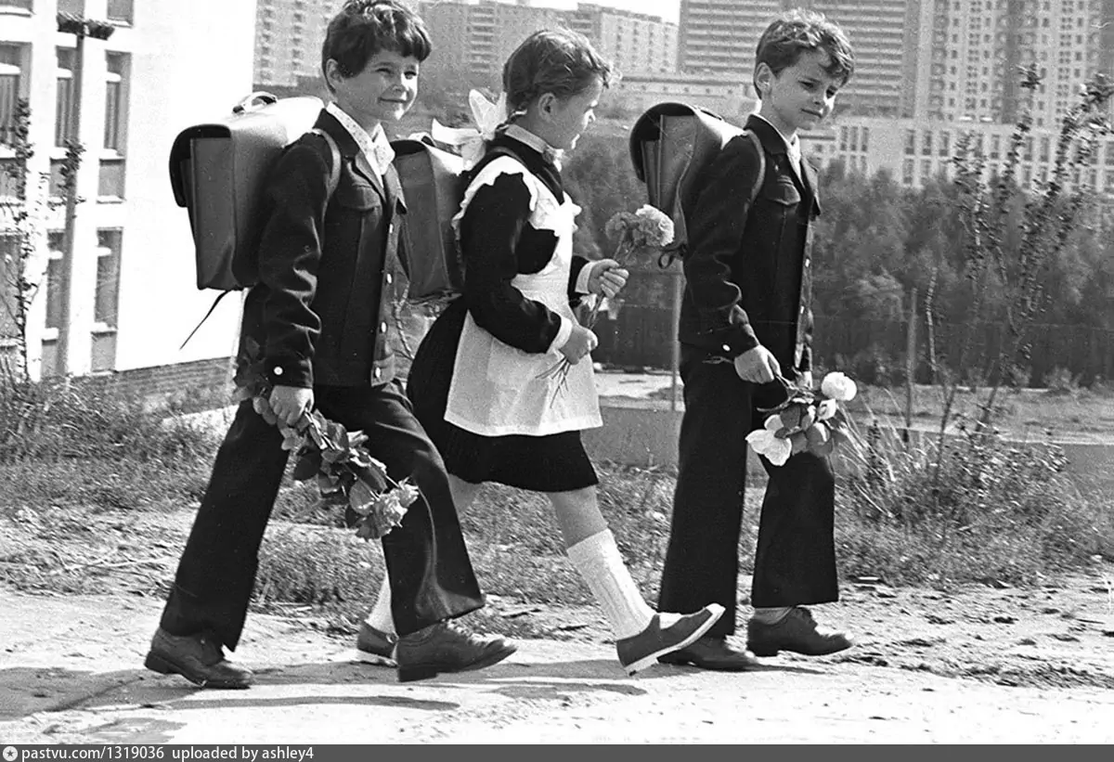
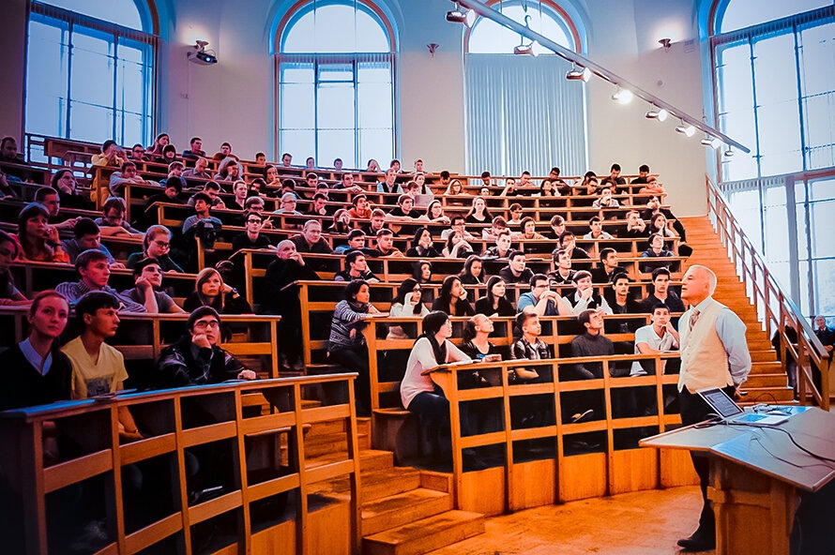
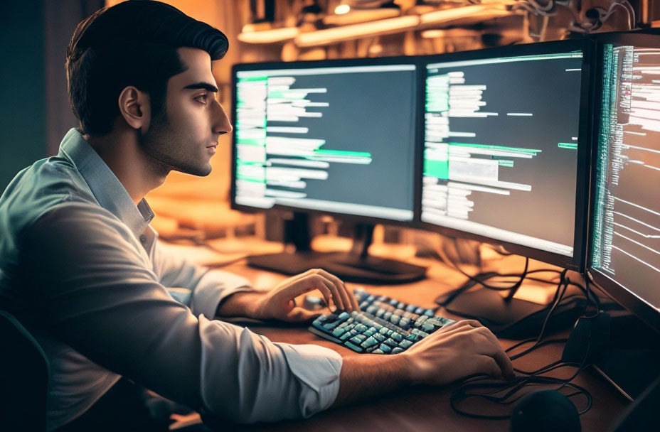
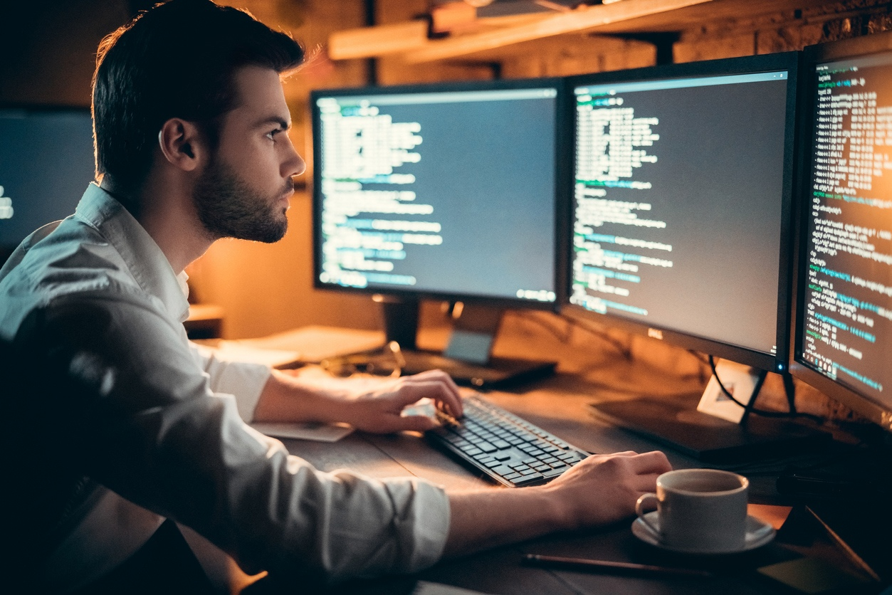
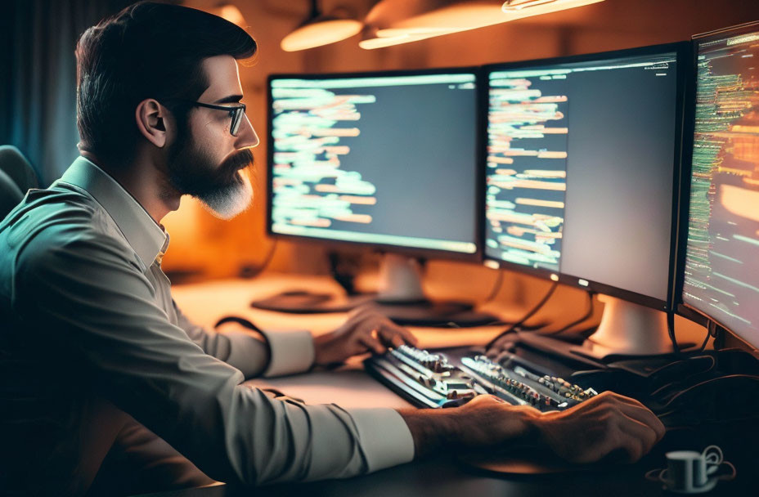
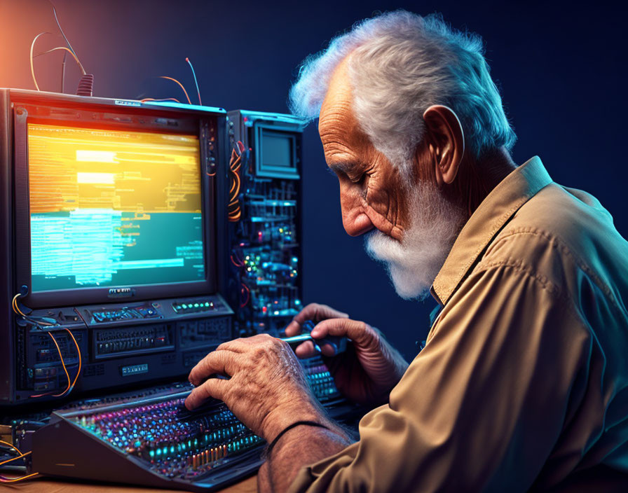
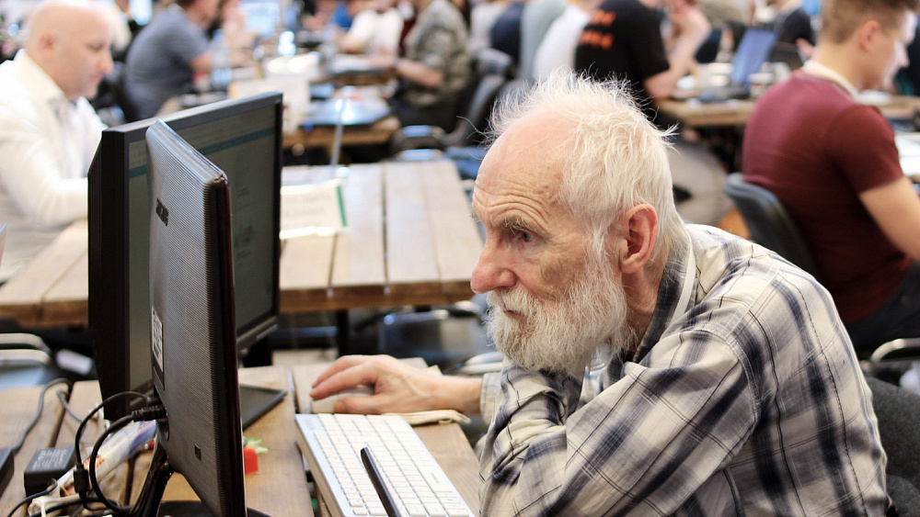
Социальные особенности → Общий вывод
72 года в Беларуси
Старт
Финиш
Посмотрите на свою жизнь, с конца в начало!
Подумайте, нравится ли вам такая жизнь?
Если ответ — нравится — отлично, мы с вами одной крови.
«С первых же шагов умственного воспитания мы озабочены подвижностью, активностью знаний, другими словами — их применением. Гармония знаний и умений, укрепление памяти, развитие творческих способностей — все это зависит от того, что происходит со знаниями: складываются они в голове как мертвый багаж или живут, находятся в постоянном движении, т. е. творчески применяются. В первом случае ребенку становится все труднее и труднее учиться, его равнодушие к знаниям возрастает, он не умнеет, а «тупеет»… Во втором случае ребенок все более проявляет понятливость и сообразительность, пытливость и любознательность — короче говоря, он становится умнее.» В. Сухомлинский

Slide 22



СПАСИБО ЗА ВНИМАНИЕ!

